Slide 1



Ações da Coordenação Geral de Ciências da Saúde, Biotecnológicas e Agrárias
Departamento de Programas Temáticos
Secretaria de Políticas e Programas Estratégicos
CGSB/DEPTE/SEPPE
Thiago de Mello Moraes
Coordenador-Geral

Slide 2
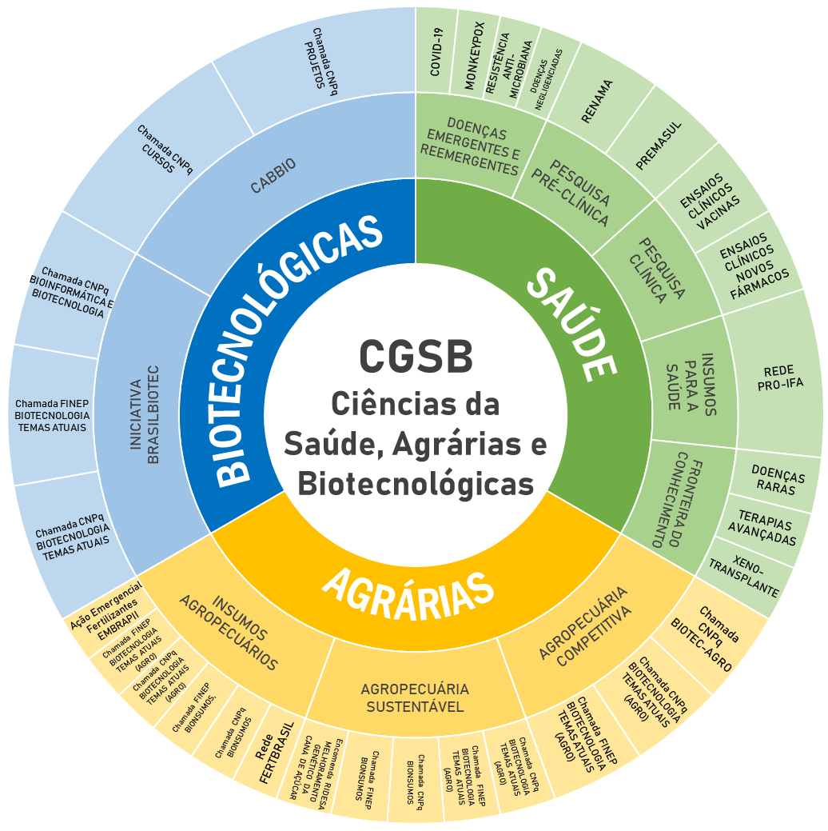






Coordenação Geral de Ciências da Saúde, Biotecnológicas e Agrárias – CGSB

Slide 3

“Coronavírus e viroses emergentes: o quê a ciência pode fazer?”

Slide 4

SEQUENCIAMENTO EM LARGA ESCALA DO
VÍRUS CIRCULANTE NO PAÍS
REDE NACIONAL DE GENOMAS, EXOMA E TRANSCRIPTOMA DE COVID-19 PARA IDENTIFICAÇÃO DE FATORES ASSOCIADOS À DISPERSÃO DA EPIDEMIA E SEVERIDADE”

Slide 5


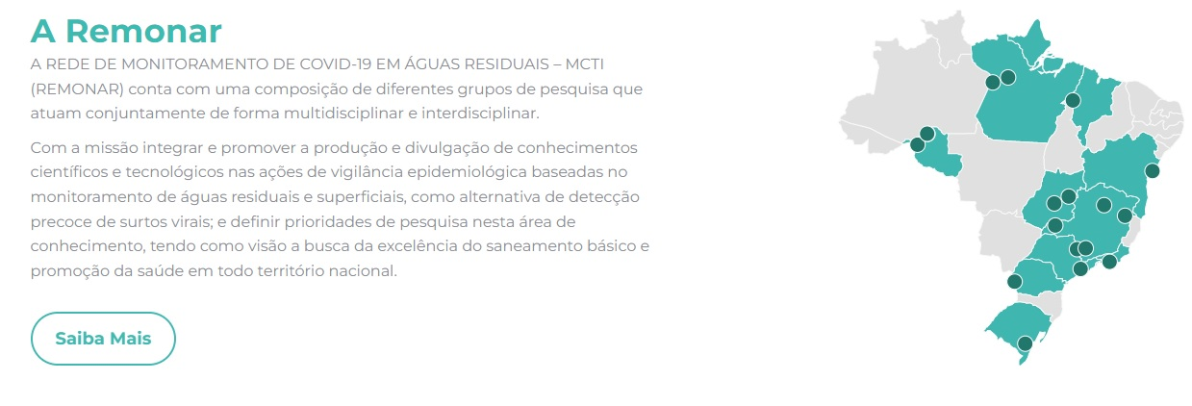
REDE DE MONITORAMENTO DE COVID-19 EM ÁGUAS RESIDUAIS – MCTI (REMONAR)

Slide 6

Projetos de Vacinas financiados pelo MCTI
VACINAS PARA DENGUE: ABORDAGEM EM FRENTE MÚLTIPLA, COM VACINA VETORIAL E VACINA DE mRNA – CT-Vacinas.

Slide 7


Vacinas: O INCT dengue tem contribuído de forma muito importante para os testes clínicos da vacina do Instituto Butantan;
Estudo com a vacina da Takeda, comparando a resposta imune em indivíduos acima de 60 anos com aqueles mais jovens (em andamento);
Controle vetorial: maior estudo hoje no mundo avaliando o impacto da liberação de mosquitos com Wolbachia na infecção por arbovirus.
Fármacos: vários estudos de prova de conceito demonstrando que fármacos que modificam a resposta do hospedeiro podem ser uteis no tratamento da dengue.

Slide 8


- UFMG (via INCT Dengue), a Fiocruz e mais outros 3 paises (Malásia, Índia e Tailândia) juntamente com a Drugs for Neglected Diseases Initiative (DNDi) criaram a dengue Alliance.
Desenvolvimento os testes clínicos para termos tratamentos eficazes para a dengue.
https://dndi.org/global-networks/dengue-alliance/

Slide 9




Slide 10
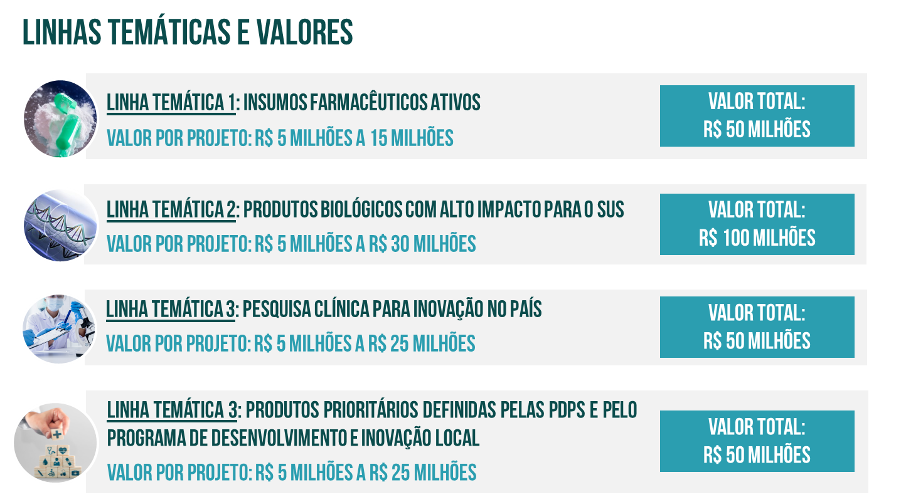

Slide 11


Slide 12
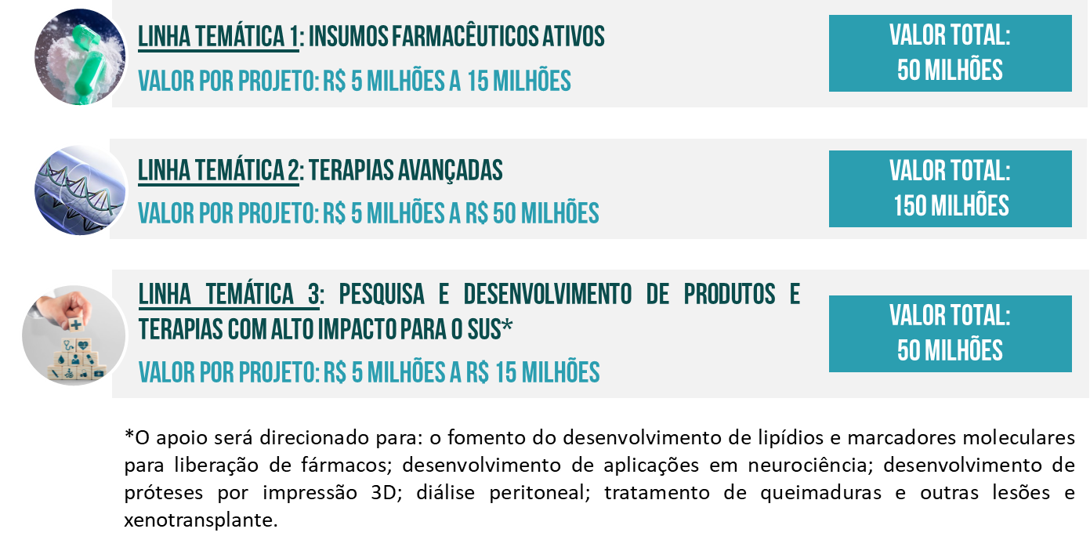

Slide 13

thiago.moraes@mcti.gov.br

